Slide 1

“SmartClass”
Sistema de Gestion de Aulas
Integrantes:
Lorenzo Resnik: 1215403
Santiago Arra: 1215402
Ramiro Biamonte: 1216819
Antonio Martinez: 1197626
Materia: Programación 1
Profesor: Varando María Eugenia
Fecha: [19/11/2025]

Slide 2
Índice
Introducción
Estructura y Tecnología del Sistema
Problemática
Objetivo principal
Objetivos específicos
Alcance
Funcionamiento del proyecto
Beneficios
Resultados
Conclusión

Slide 3

Solución en Python para asignar alumnos y docentes de forma automática, trazable y eficiente.
Archivos CSV, validación de datos, reportes y LOG.
Pensado para ahorrar tiempo y evitar errores manuales.
¿Qué es el Sistema de Gestión de Aulas?

Slide 4
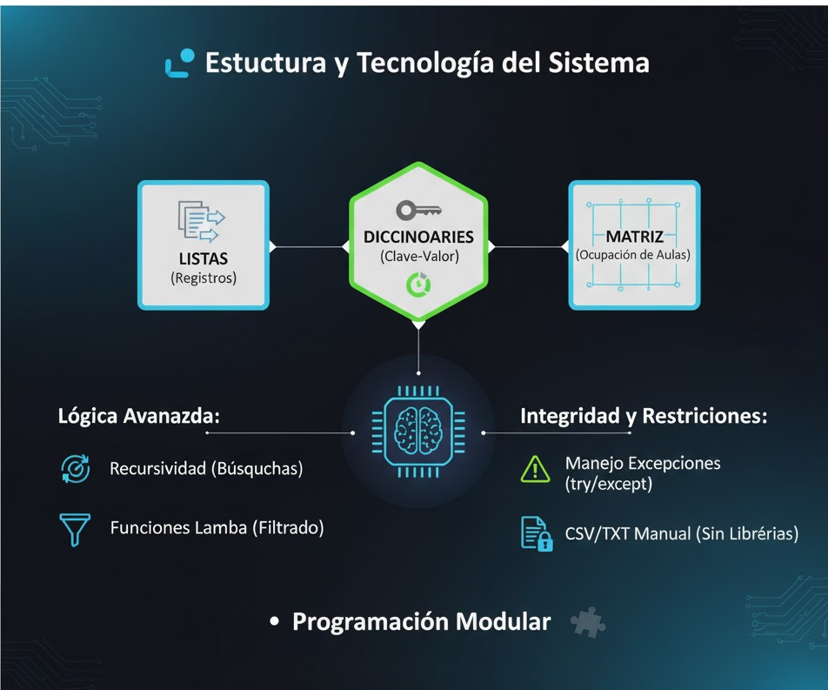
Estructura y Tecnología del Sistema
El proyecto implementó los requisitos de Programación 1 mediante:
Programación Modular (funciones y módulos independientes).
Estructuras Avanzadas: Utilizamos Listas, Diccionarios y una Matriz para la gestión de la ocupación de aulas.
Lógica Compleja: Se implementó Recursividad para las búsquedas y Funciones Lambda para el filtrado rápido de datos.
Integridad de Datos: Garantizada con Manejo de Excepciones (try/except).
Restricción Clave: Todo el manejo de archivos CSV/TXT se realizó manualmente (sin librerías externas), cumpliendo con las consignas.

Slide 5

Problematica
La asignación de aulas se gestiona de forma manual, provocando errores, superposiciones y pérdida de tiempo administrativo.

Slide 6

Objetivo Principal
Diseñar un sistema que automatice la reserva de aulas, mejore la organización institucional y brinde información confiable en tiempo real.

Slide 7

Objetivos Específicos
Evitar superposiciones en las reservas.
Generar reportes.
Facilitar la comunicación entre áreas.
Reducir errores humanos.

Slide 8

Alcance
El sistema permitirá registrar reservas, validar disponibilidad, consultar por aula o fecha y generar reportes estadísticos para el área administrativa.

Slide 9
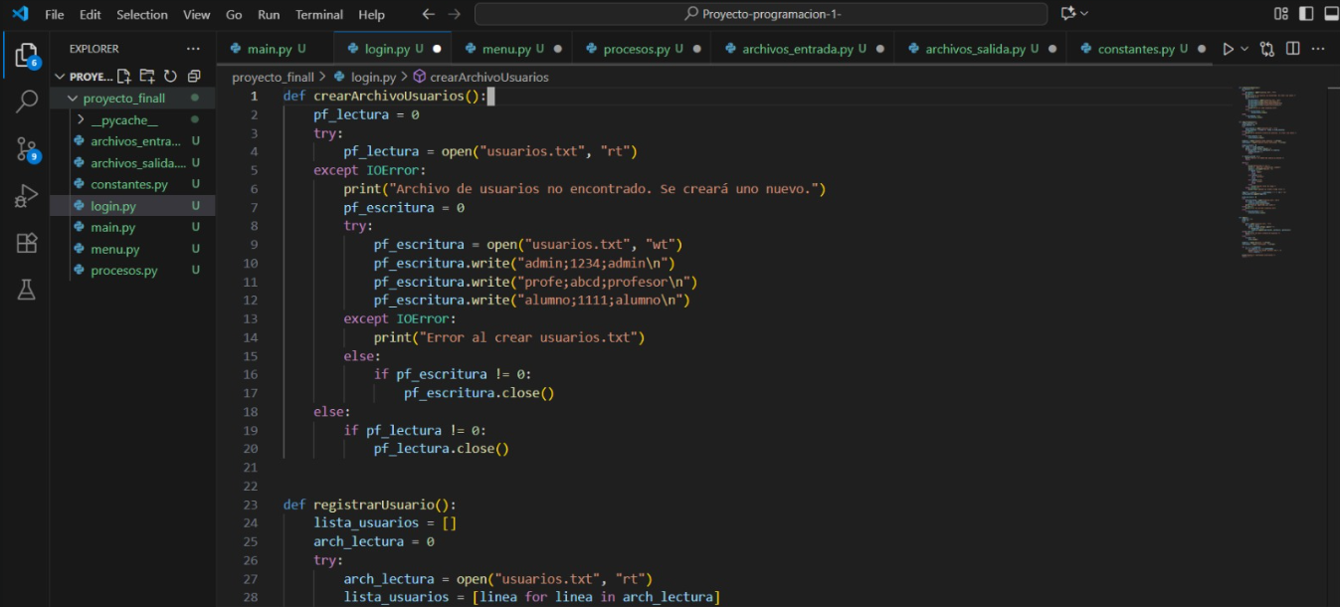
Funcionamiento del proyecto
El sistema inicia con la validación de archivos y carga de datos en memoria.
Luego, a través de un menú principal, permite realizar todas las operaciones:
Ver disponibilidad de aulas.
Asignar o cancelar alumnos y profesores.
Consultar información mediante búsquedas.
Generar reportes y estadísticas finales.
Cada acción se registra en un archivo LOG, garantizando trazabilidad y control.
El proceso finaliza con la generación de los archivos actualizados.

Slide 10
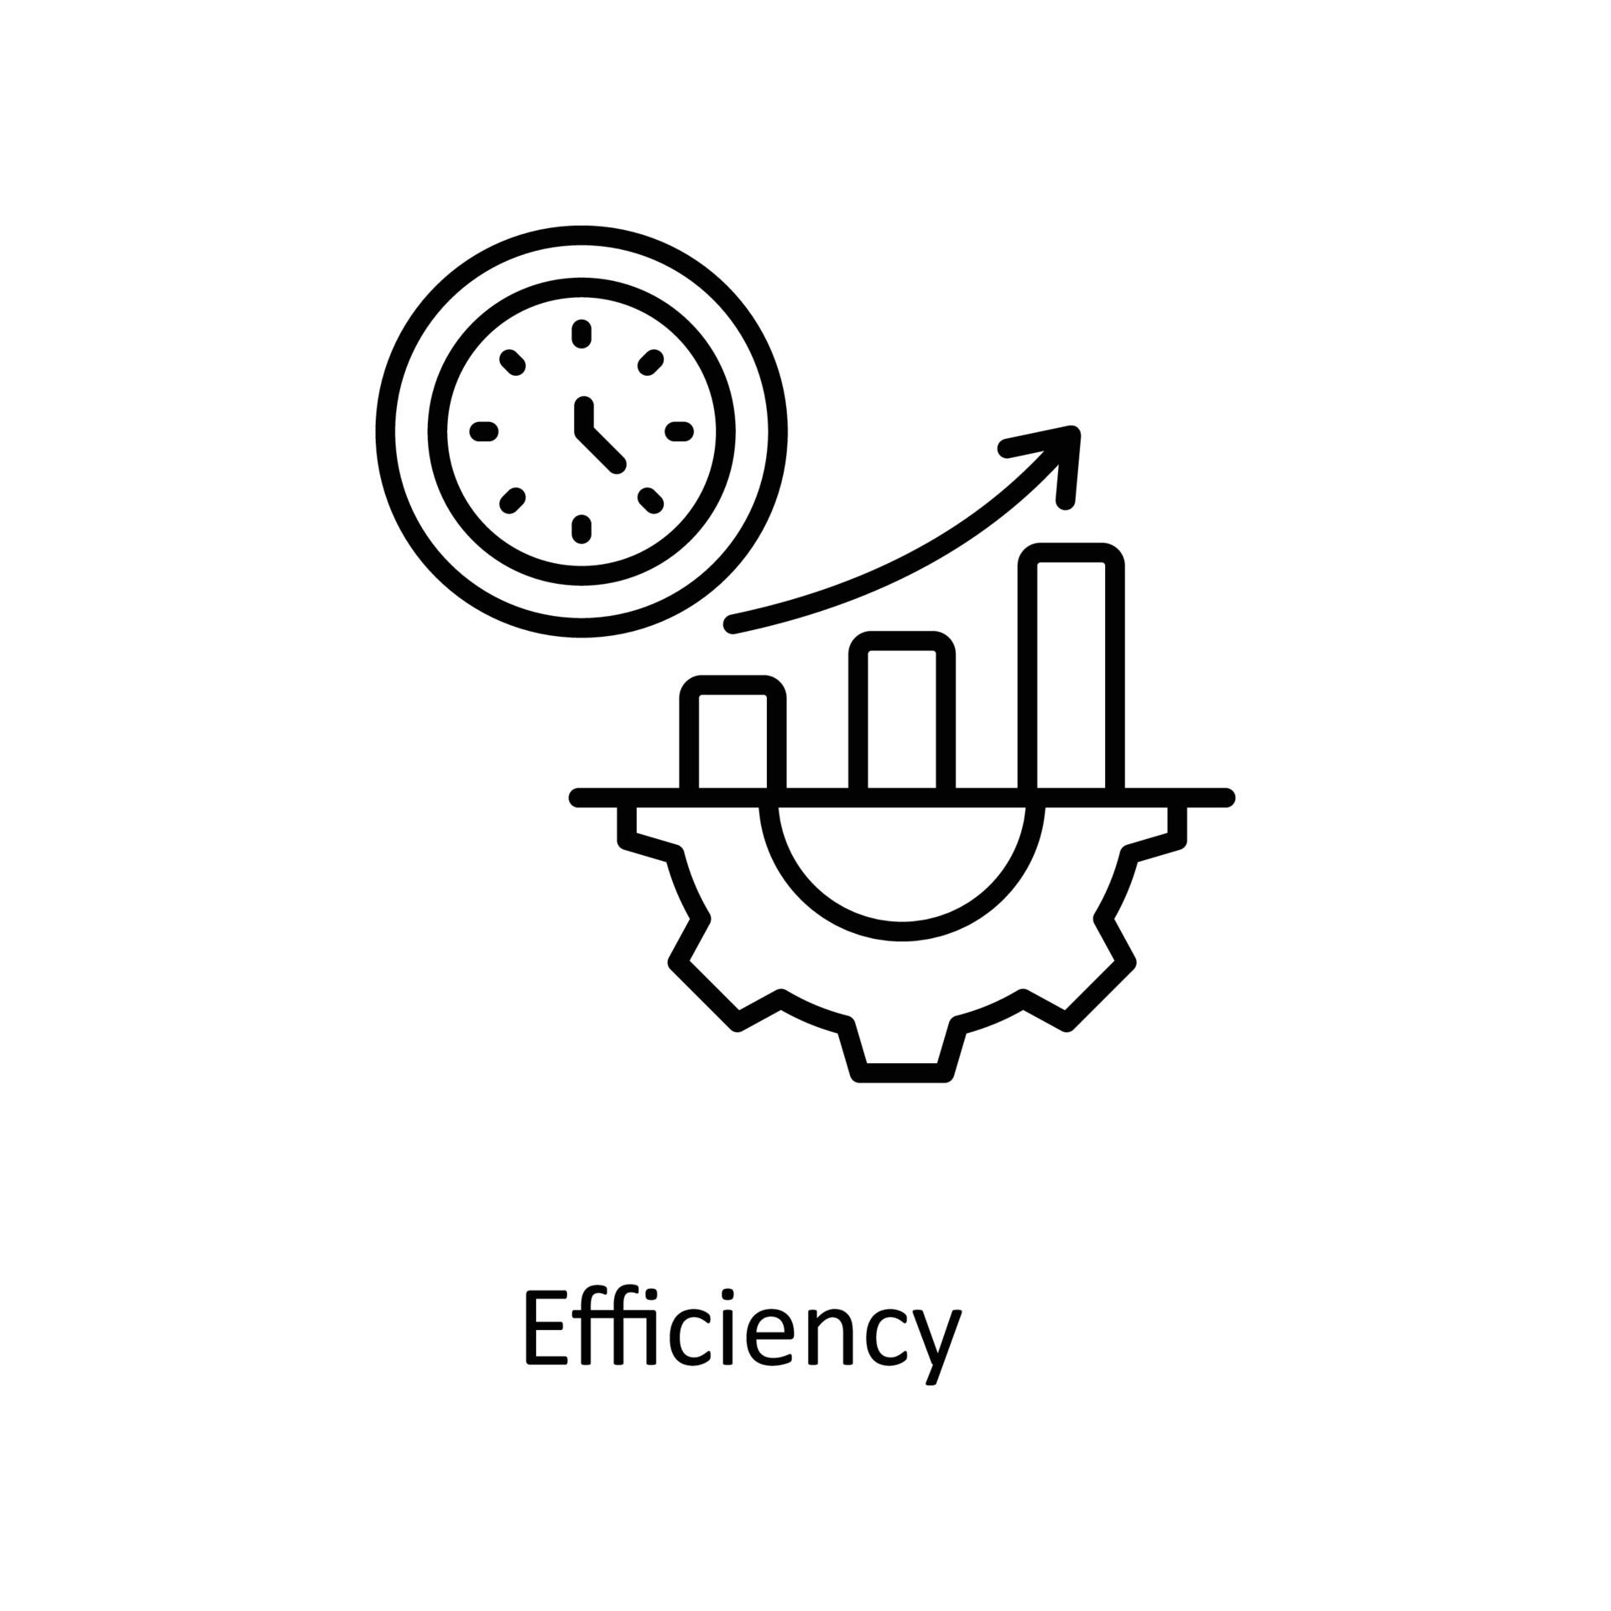
Beneficios
Reducción del 50% del tiempo administrativo.
Disminución del 70% de errores en reservas.
Acceso rápido y actualizado a la información.
Mejor comunicación institucional.

Slide 11
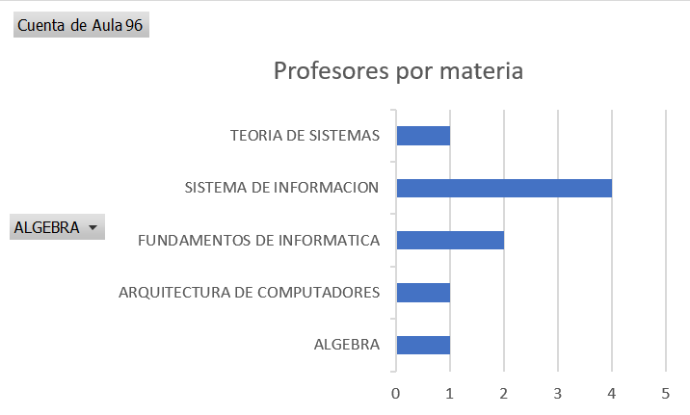
Resultados Obtenidos
El sistema genera reportes detallados sobre la ocupación de aulas y la asignación de alumnos y profesores.
Se incluyen indicadores como:
Porcentaje de ocupación de cada aula.
Promedio de alumnos por aula.
Profesores asignados y disponibles.
Lista de espera de alumnos.

Slide 12

Conclusiones
El Sistema de Gestión de Aulas mejora la eficiencia operativa, reduce errores y demuestra el impacto positivo de la digitalización en los procesos administrativos.

Slide 13

Gracias

